Slide 1
Рябина
Номер участника: ______

Slide 2
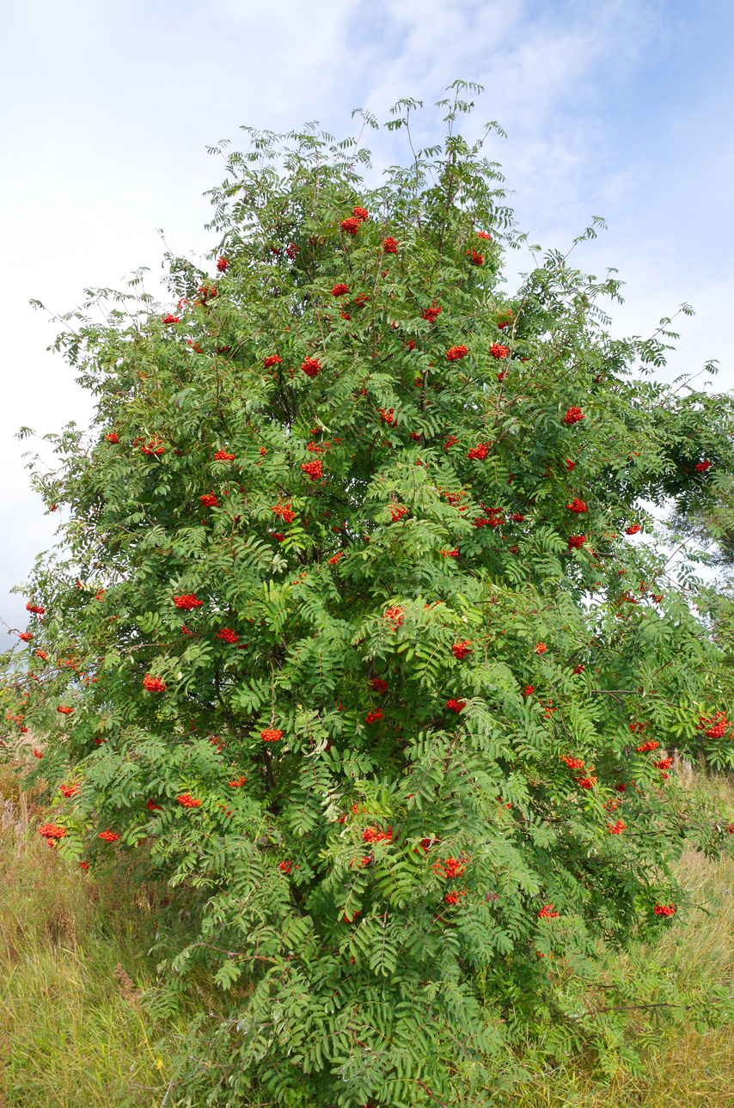
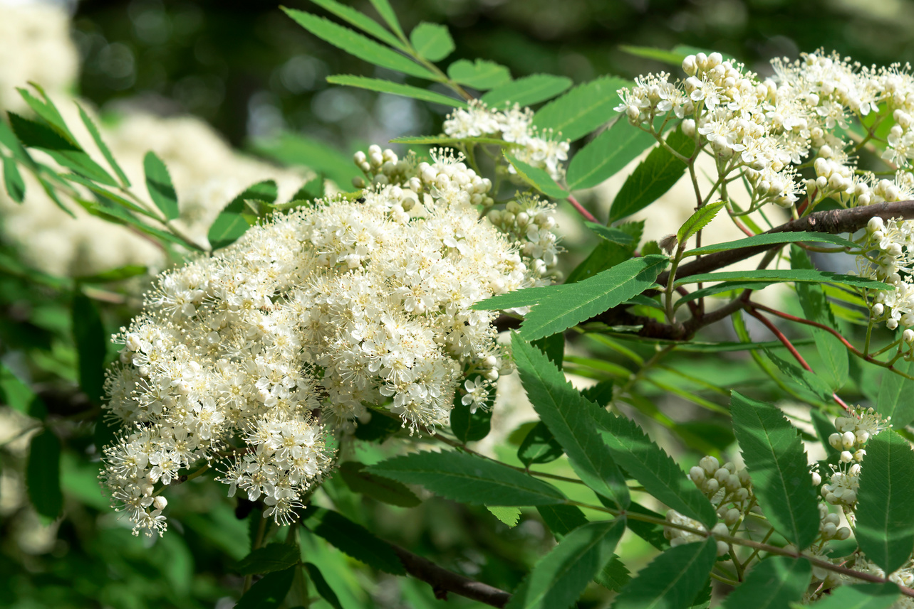
Растение и его особенности
Рябина — листопадное дерево или кустарник с яркими плодами.
Встречается в Европе и Западной Сибири; плоды часто остаются на ветках до зимы.

Slide 3
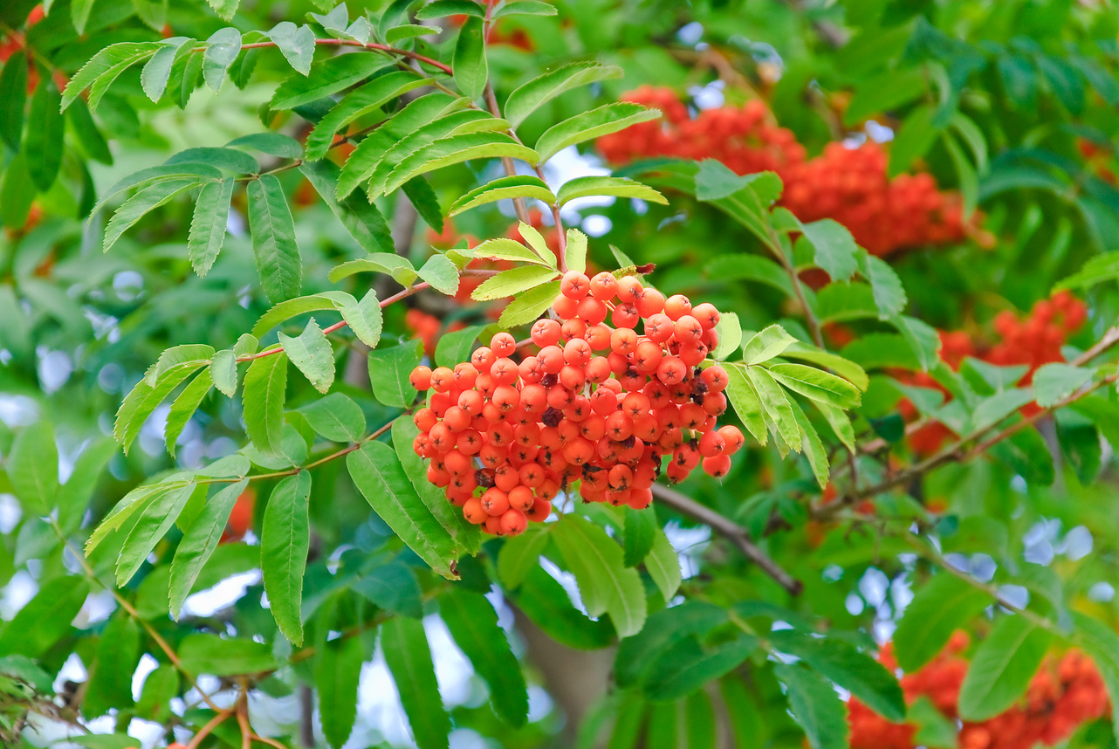
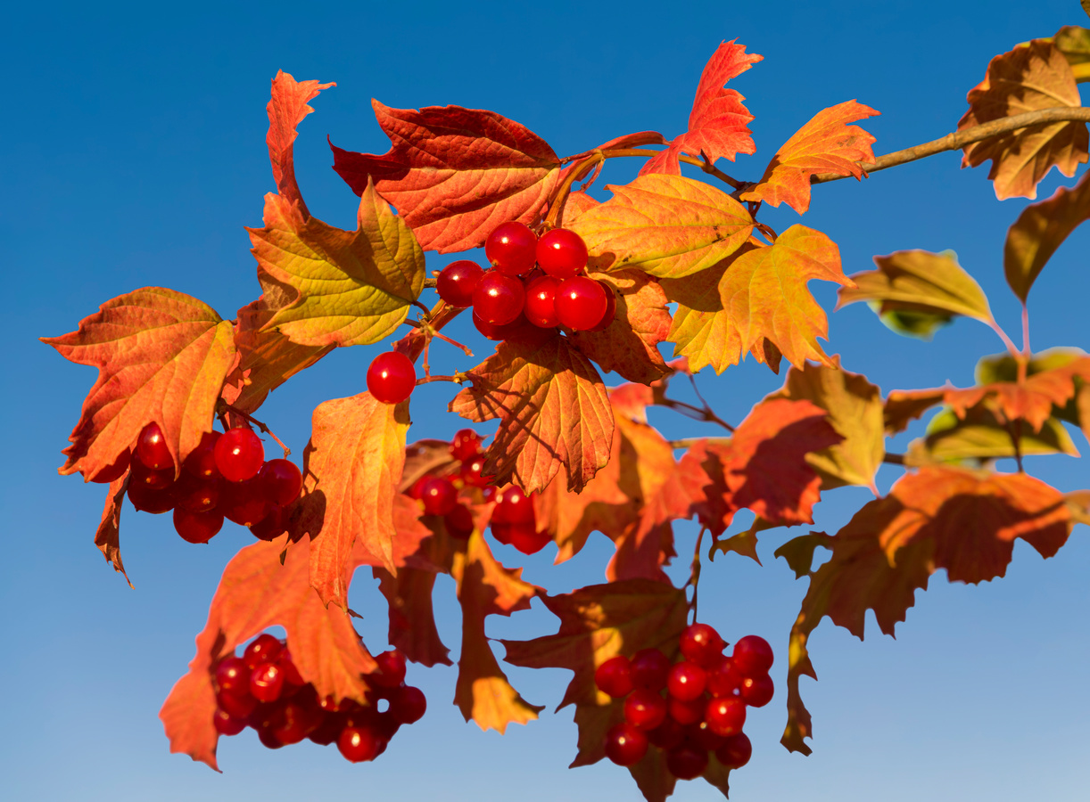
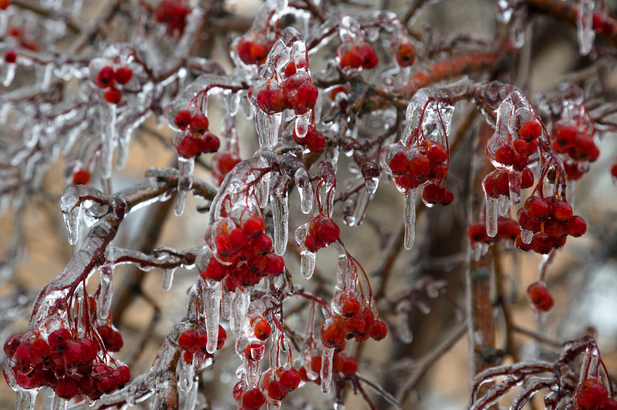
Применение в кулинарии
Мелкие плоды собраны в заметные гроздья и служат кормом птицам.
Кулинарный пример — желе из проваренных плодов рябины и яблок.
Отцеженный сок уваривают с сахаром; такое желе подают к сыру или мясу.

